Slide 1
От улыбки хмурый день светлей...
Учитель начальных классов:
Милёшина Надежда Викторовна
МБОУ «Полх – Майданская средняя общеобразовательная школа»
2013 г

Slide 2
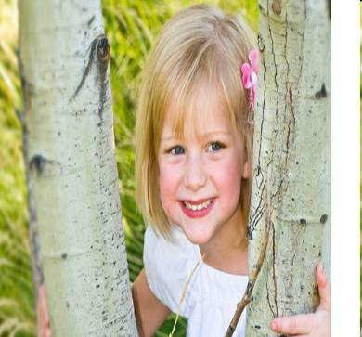
Есть у радости подруга
В виде полукруга.
На лице она живет:
То куда-то вдруг уйдет,
То внезапно возвратится.
Грусть-тоска ее боится.
Улыбка

Slide 3
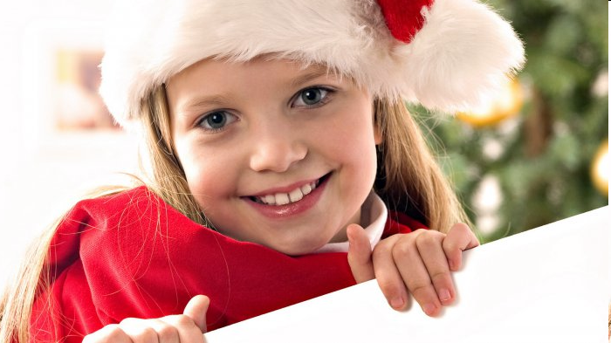
Улыбка – это энергия, которая идёт от сердца.

Slide 4
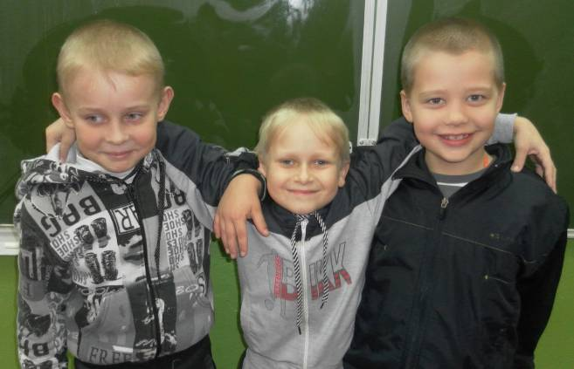
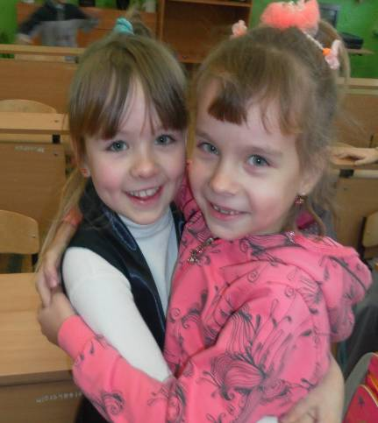
«Смех продлевает жизнь»

Slide 5
Улыбка- это
Хорошее настроение
Здоровье
Красота
Дружба
Молодость
Счастье
Доброта

Slide 6
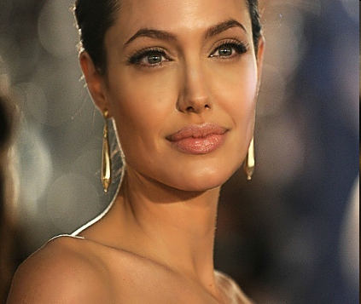
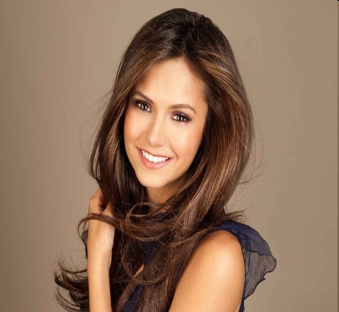
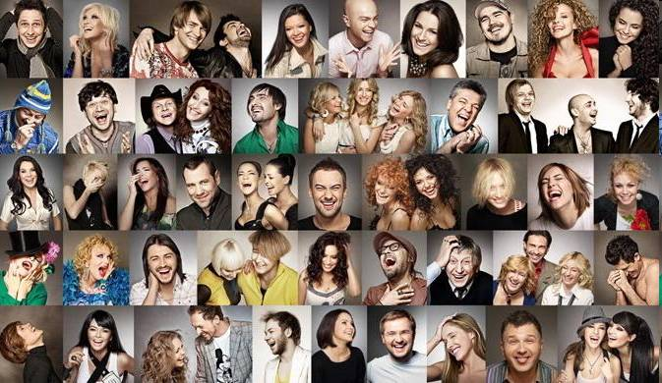
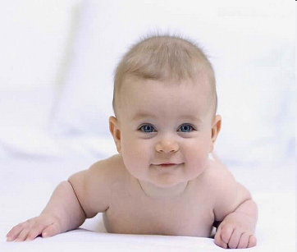
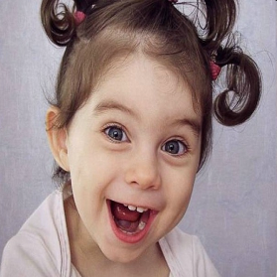

Slide 7
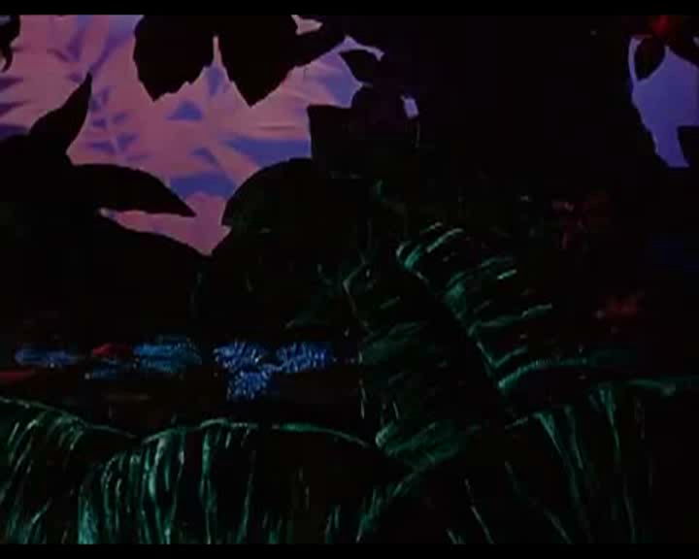

Slide 8
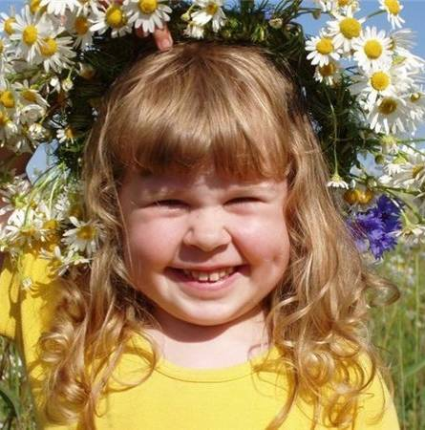
Улыбка-вещь бесплатная,
простая и понятная,
смешная и понятная,
доступная для всех.
Когда мы улыбаемся,
Мы самоисцеляемся.
И силой наполняемся,
дарующей успех!

Slide 9


